Slide 1
MATEMÁTICAS APLICADAS A LAS CIENCIAS SOCIALES I
1º BTO A
Colegio Ntra. Sra. del Buen Consejo
(Agustinas)

Slide 2
TEMAS 9: Representación de funciones.
Dominio.
Puntos de corte con los ejes X e Y.
Simetrías: función par o impar.
Asíntotas: Verticales, horizontal y oblícua.
Signo.
1ª derivada y monotonía: crecimiento, decrecimiento, máximos y mínimos relativos.
2ª derivada y curvatura: concavidad, convexidad y puntos de inflexión.
Ejemplos.

Slide 3
Dominio.
El primer paso para representar una función es hallar su dominio puesto que en los puntos que no pertenecen al dominio no habrá que dibujar la función.
Puntos de corte con los ejes X e Y.
Para hallar el punto de corte con el eje Y sustituimos en la función x = 0 y calculamos y.
(Puede haber uno o ninguno)
Para hallar los puntos de corte con el eje X sustituimos y = 0 y calculamos x.
(Puede haber cualquier número de cortes)

Slide 4
Simetría: función par o impar.
Una función f(x) es PAR o simetría respecto al eje Y cuando se verifica que:
Una función es IMPAR o simétrica respecto al origen cuando se cumple que:

Slide 5
Asíntotas.
Las asíntotas son rectas a las que se va acercando la gráfica de la función.
Horizontal.
Sólo puede haber una y su ecuación es y = a, siendo:
Verticales.
Puede haber varias y su ecuación es x = a, siendo:
Oblicua.
Puede haber una cuando no hay horizontal y su ecuación es y = m·x + n, siendo:

Slide 7
1ª derivada y monotonía.
Crecimiento y decrecimiento.
La derivada de una función f’(x) nos va a decir en que intervalos la función de la que procede, f(x), es creciente o decreciente:
Máximos y mínimos relativos.
La derivada de una función f’(x) nos va a decir en que puntos puede haber máximos o mínimos relativos, pues en ellos se verifica que:
En los máximos la función pasa de crecer a decrecer luego la derivada pasará de ser positiva a ser negativa.
En los mínimos la función pasa de decrecer a crecer luego la derivada pasará de ser negativa a ser positiva .

Slide 8
Curvatura.
La 2ª derivada de una función f’’(x), que es la derivada de la 1ª derivada, nos va a decir si la función es cóncava o convexa:
Punto de inflexión.
Es cuando la función pasa de ser cóncava a convexa o al revés, es decir, cuando hay un cambio de curvatura y se verifica que en los puntos de inflexión:
Con la segunda derivada también podemos clasificar los puntos en los que la primera derivada es cero, para saber si son máximos o mínimos relativos:

Slide 9
Ejemplos.
Representación gráfica: Funciones polinómicas
El dominio es R, es continua
y no tiene asíntotas.
Vamos a dibujar la gráfica de la función
1. Puntos de corte
Eje Y:
{
Eje X:
2. Simetrías
IMPAR
3. Límites en el infinito

Slide 10
Representación gráfica: Funciones polinómicas
Vamos a dibujar la gráfica de la función
4. Monotonía
si
si
si

Slide 11
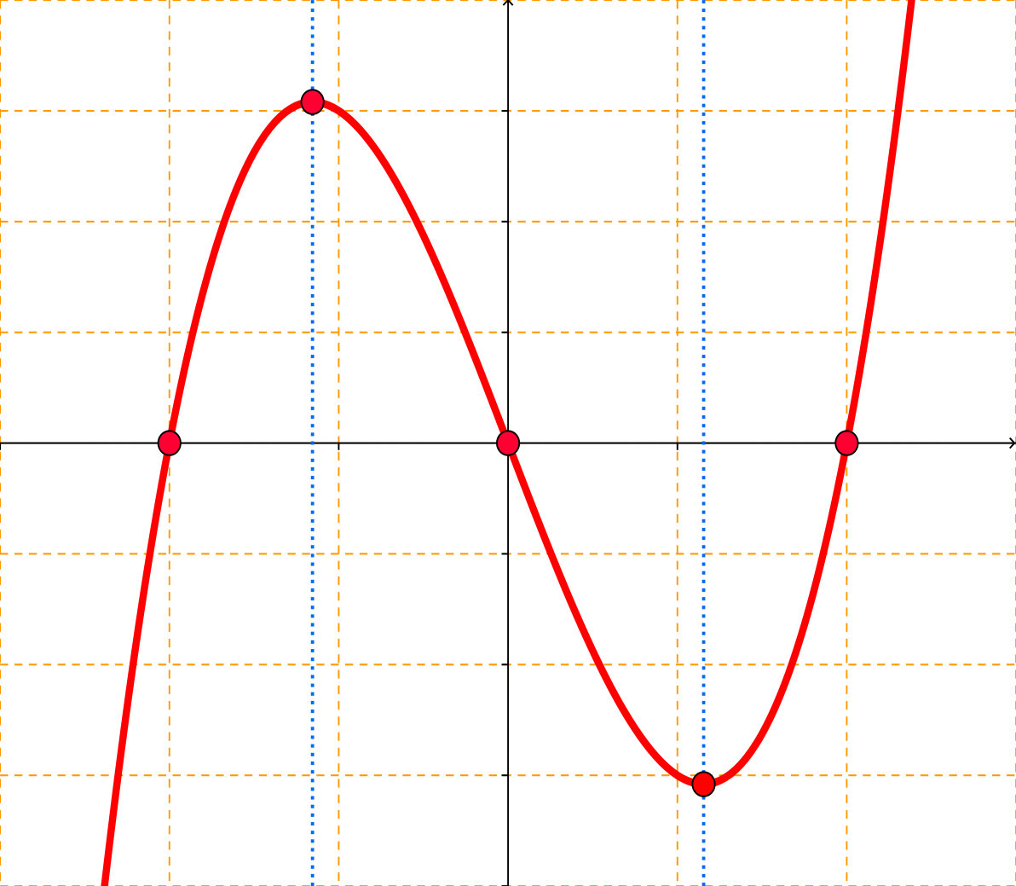
Representación gráfica: Funciones polinómicas
Vamos a dibujar la gráfica de la función
5. Curvatura
si
si

